Slide 1

Alzheimer Hastalığı Tanısında
Biyobelirteçlerin Kullanımı
Erdi Şahin
İTF Nöroloji Anabilim Dalı
Davranış Nörolojisi ve Hareket Bozuklukları Bilim Dalı

Slide 2
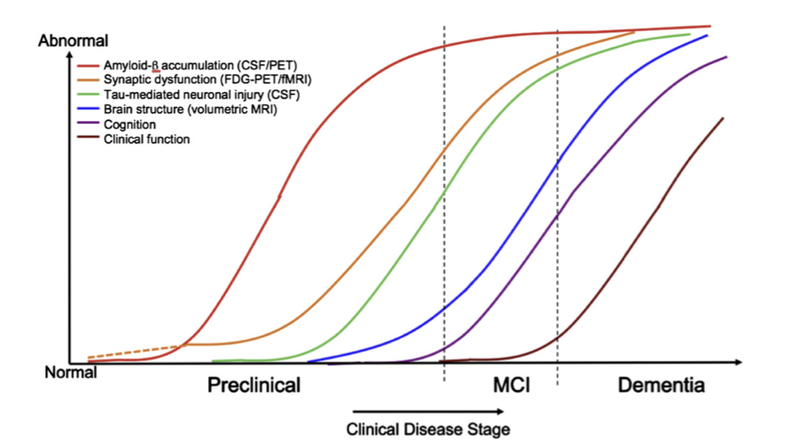
BOS değişiklikleri semptomların başlamasından yaklaşık 20 yıl önce başlıyor
Jack CR Jr ve ark., 2010; Bateman ve ark. 2012

Slide 3
NINCDS-ADRDA
Patoloji yok
Demans evresinde tanı!
IWG
Prodromal tanı
Biyobelirteç
Yapısal MRG
PET
BOS
NIA-AA
Antemortem biyobelirteçler
Preklinik AH
Prodromal AH
AH demansı
IWG
Tipik/atipik
Preklinik durum (risk altında asemptomatik, presemptomatik)
Alzheimer Hastalığı Tanısında Biyobelirteçler
1984
2007
2011
2014

Slide 4
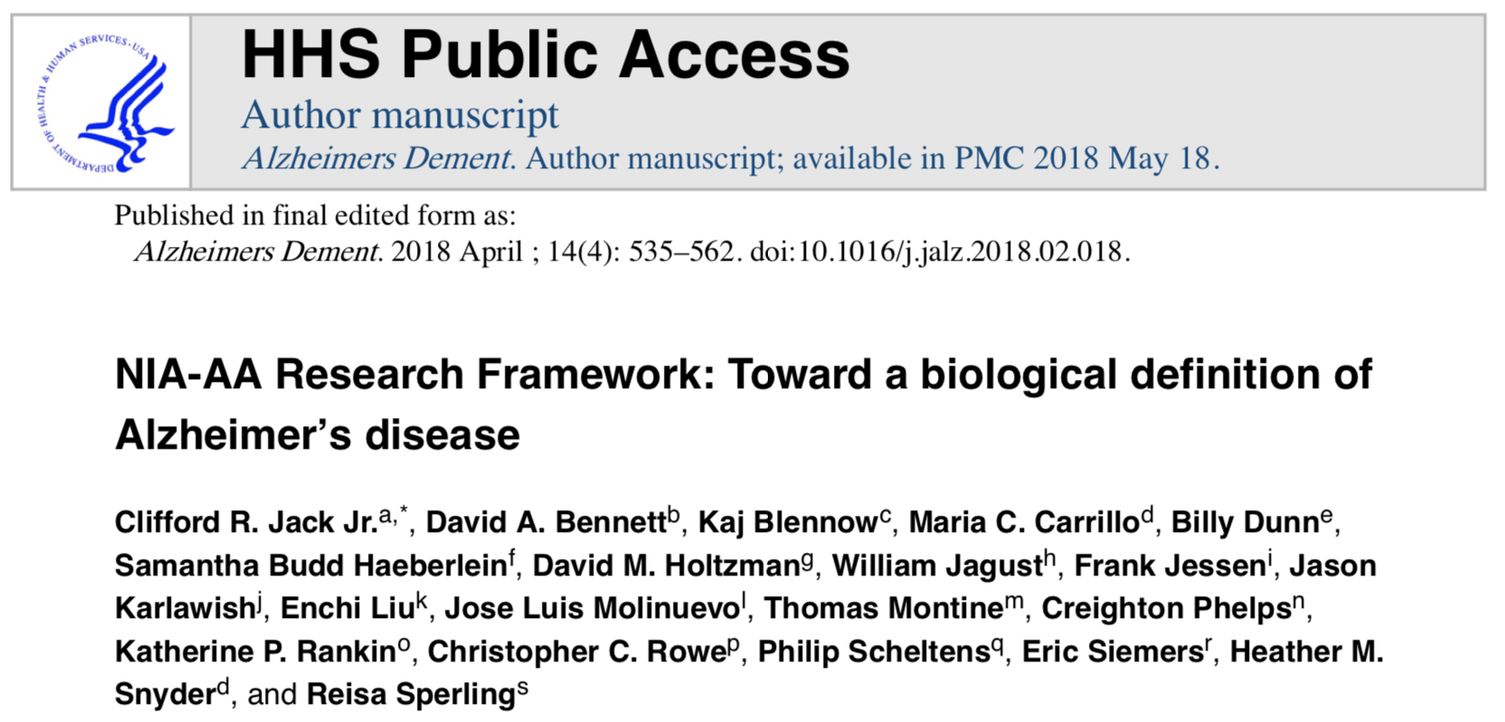
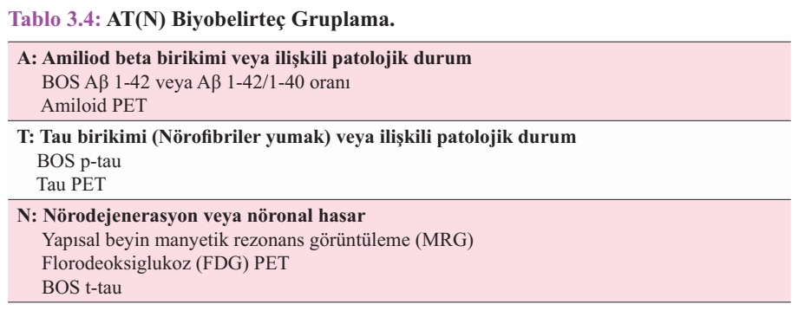
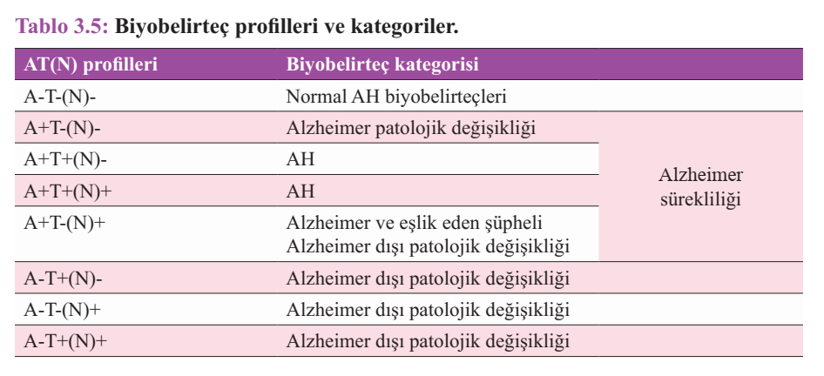

Slide 5
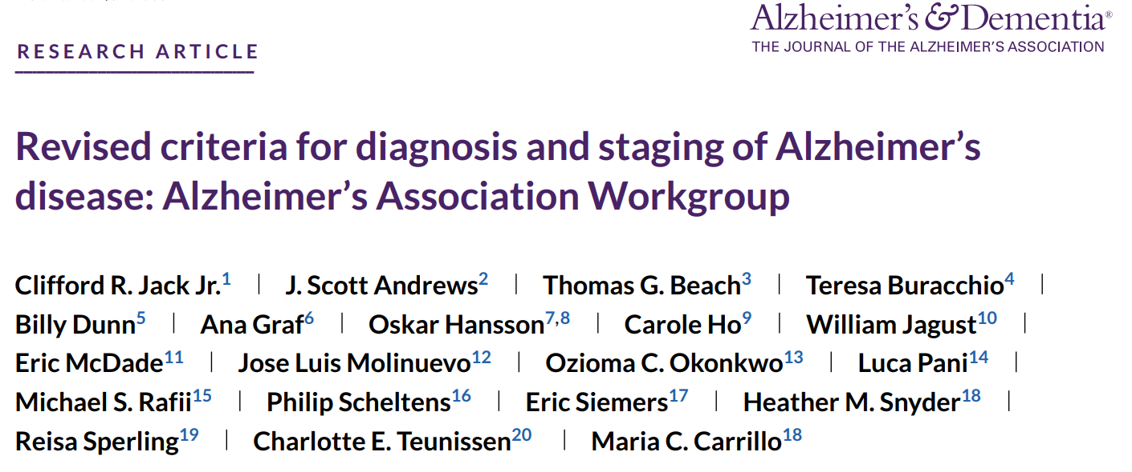
2024
Alzheimer hastalığı asemptomatik evrede spesifik nöropatolojik değişikliklerin görülmesiyle başlayan biyolojik bir süreç
Early-changing Core 1 biomarkers: Aβ_{42,} amiloid PET, p-tau217, p-tau181, p-tau231
Later-changing Core 2 biomarkers: MTBR-tau243, diğer fosforile tau formları, non-fosforile tau fragmanları, tau PET
Biyolojik ve klinik evreleme şemalarının entegre edilmesiyle sık kopatolojiler ve kognitif rezerv gibi faktörlerin etkisiyle klinik ve biyolojik Alzheimer hastalığı evrelemesi modifiye edilebilmekte

Slide 6
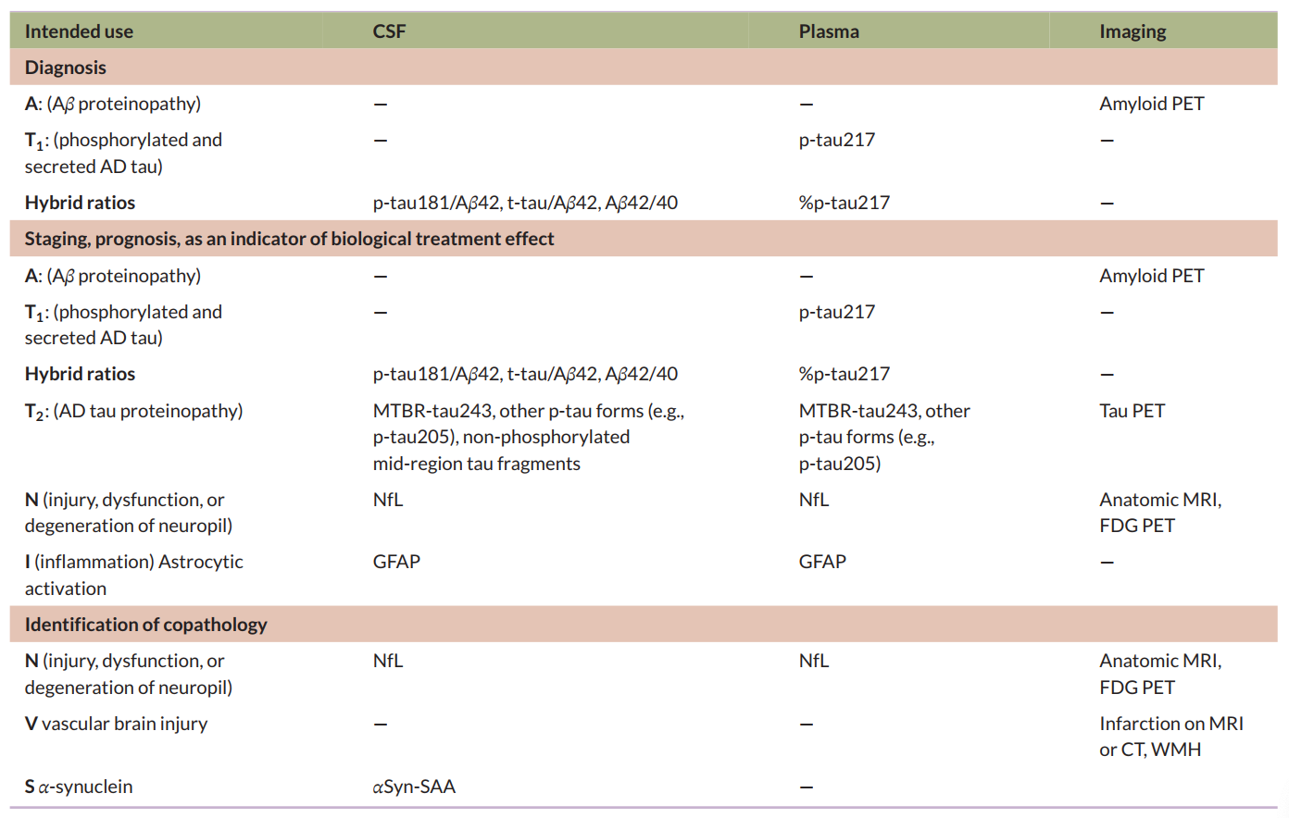

Slide 7
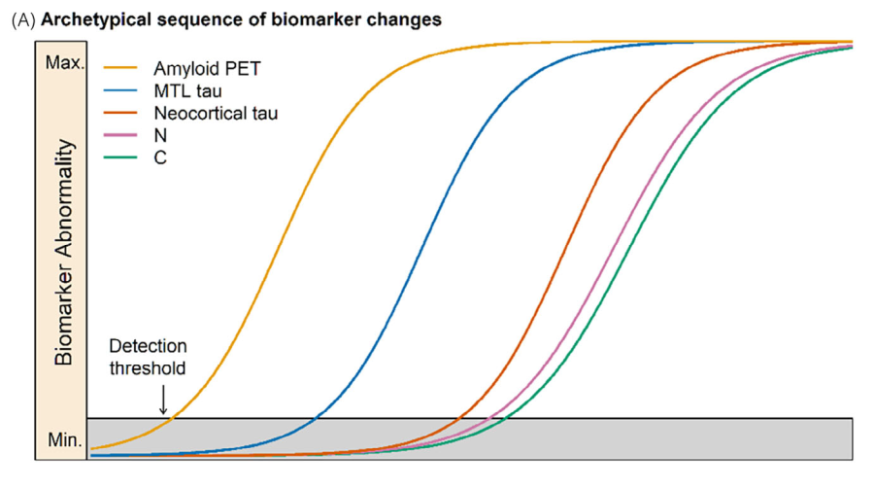
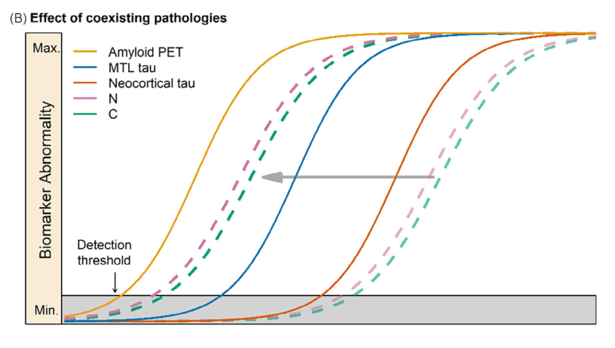
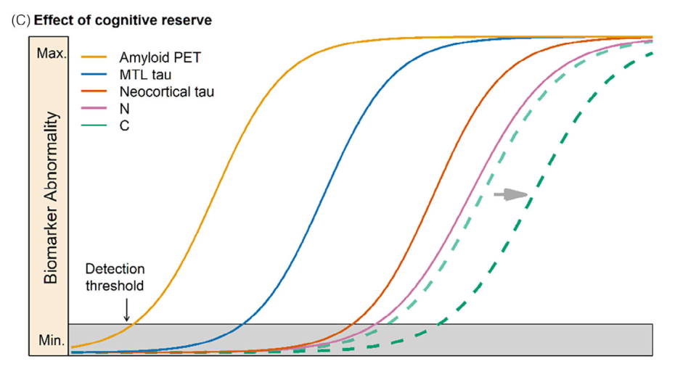

Slide 8
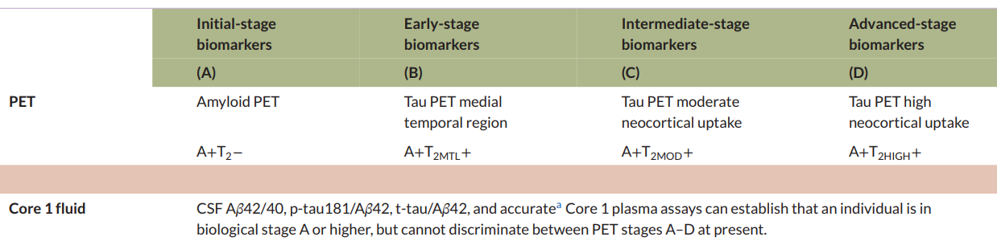
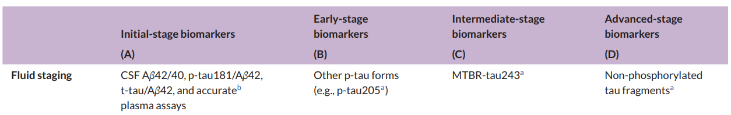

Slide 9
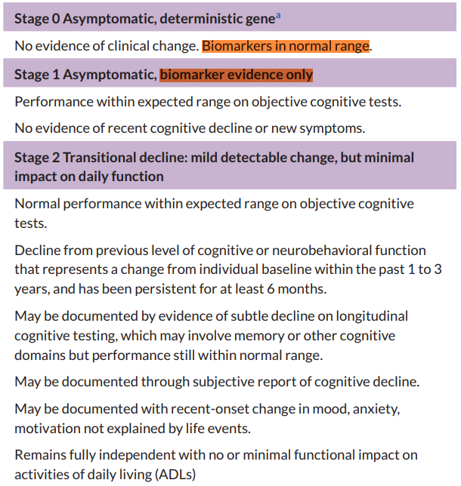
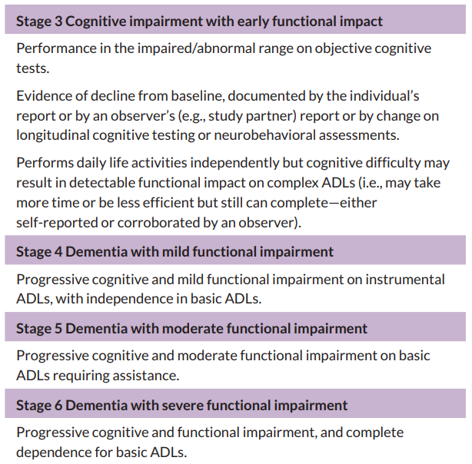

Slide 10
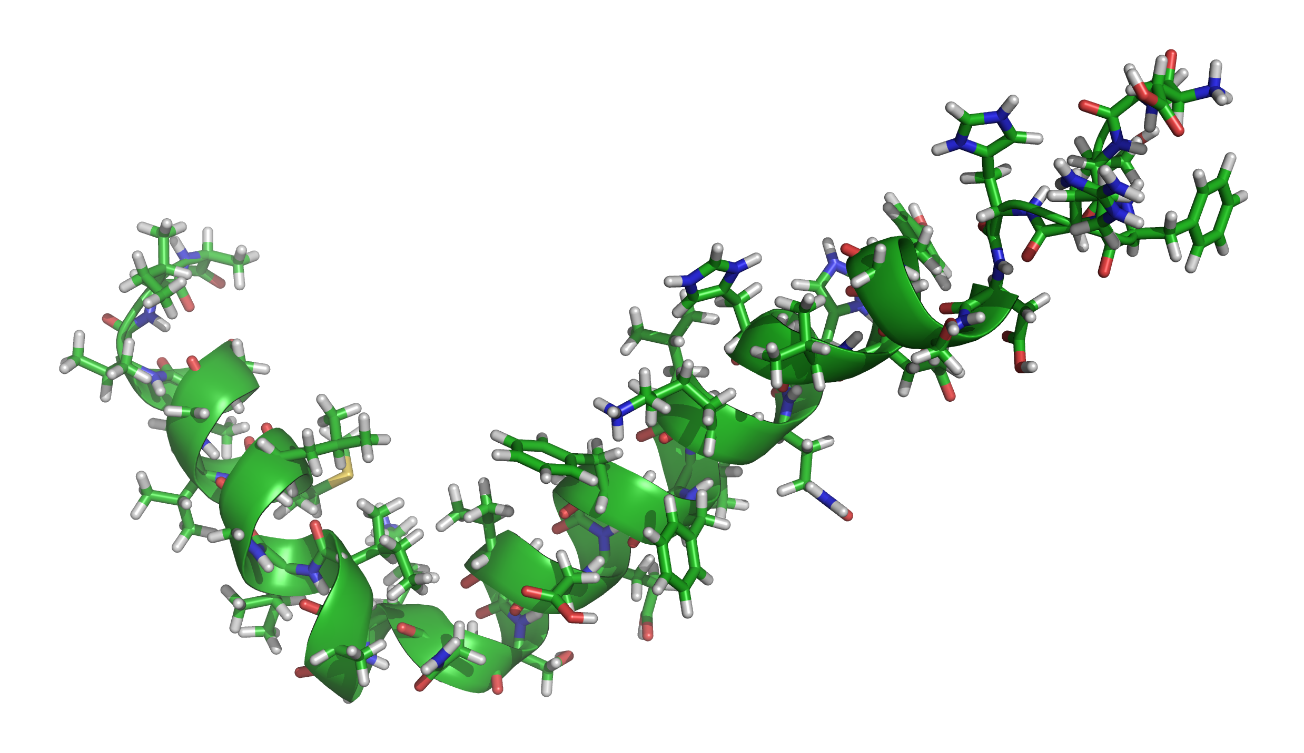
BOS Amiloid β₄₂
BOS’taki amiloid β42 plaklarda birikir → BOS’a geçen miktarı azalır (Strozyk, 2003)
Amiloid β₄₂ düşüklüğü → AH’ de özgüllüğü-duyarlılığı %86-89
BOS’ta düşükse 5-10 yılda AH dönüşüm riski yüksek
  Özellikle tau pozitifse
Negatifliği AH’yi büyük oranda dışlıyor
Notes:
PIB karbon işaretli Pitsburg compound B ligand

Slide 11
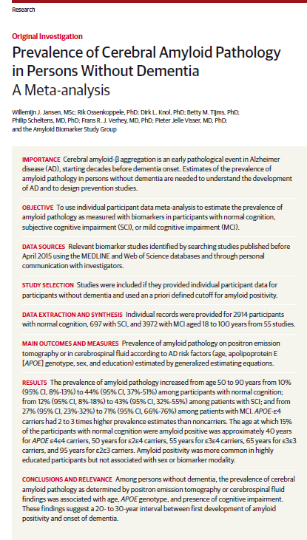
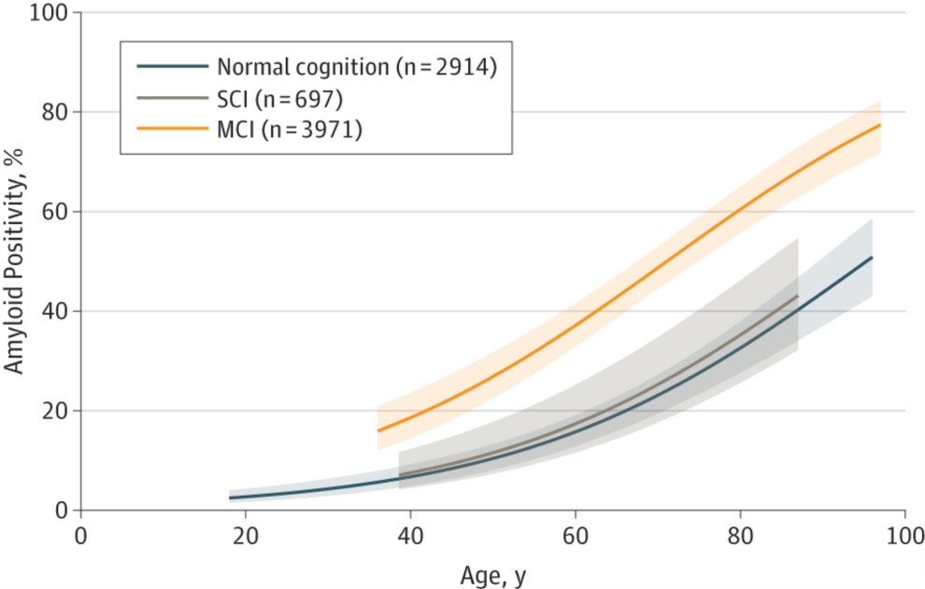
BOS Amiloid β₄₂
AH dışı hastalıklarda -- DLB, VaD, PDD, FTD, CJD, ALS!
LATE
Travma sonrası – aksonal hasarla APP metabolizmasında etkilenme
Normal yaşlılarda!
Kişiler arası farklılıklar --> Aβ42/40 ile normalizasyon
 | 50 yaş → | 90 yaş
KN | %10 | %44
SCI | %12 | %43
MCI | %27 | %71
Petersen RC ve ark., 2018
Notes:
PIB karbon işaretli Pitsburg compound B ligand

Slide 12
BOS Fosforile tau
p-tau: Neokortikal yumak yükü ile korele, AH vs nonAH
p-tau181
    AH vs nonAH
p-tau217
    Amiloid yükü ve Tau yumakları ile daha iyi korele
p-tau231
    Preklinik bir belirteç
Kognitif bozulmanın preklinik ve prodromal dönem göstergesi
Hampel H ve ark., 2004; Janelide ve ark, 2020

Slide 13
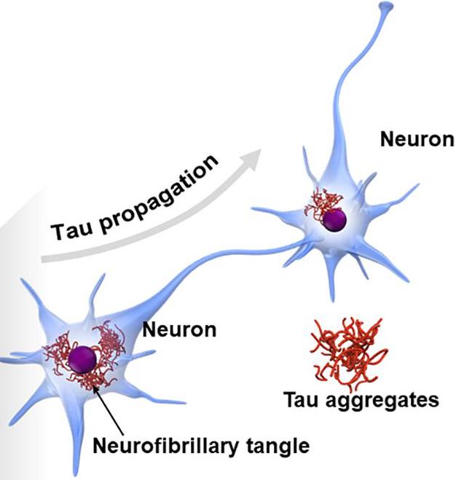
BOS Total tau
Nöronal hasarın ciddiyeti
  CJD
  Travma
  İnme sonrası
Kötü kognisyon ve görüntüleme ile ilişkili

Slide 14
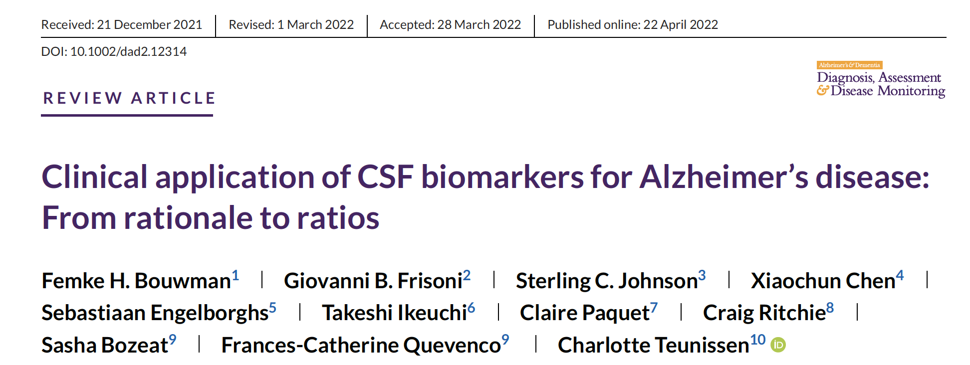
BOS belirteçleri birlikte kullanılırsa AH için duyarlılık ve özgüllük → %85–95
Aβ₄₂ < 813 pg/mL↓
pTau > 52 pg/mL ↑↑
tTau > 375 pg/mL ↑
Mulder > 1
Hulstaert > 1
tTau/Aβ₄₂ >0.52
NfL
p-tau/Aβ42 >0,023
Birlikte kullanım hem tanısal doğruluk, hem AH dönüşümünü göstermede iyi

Slide 15
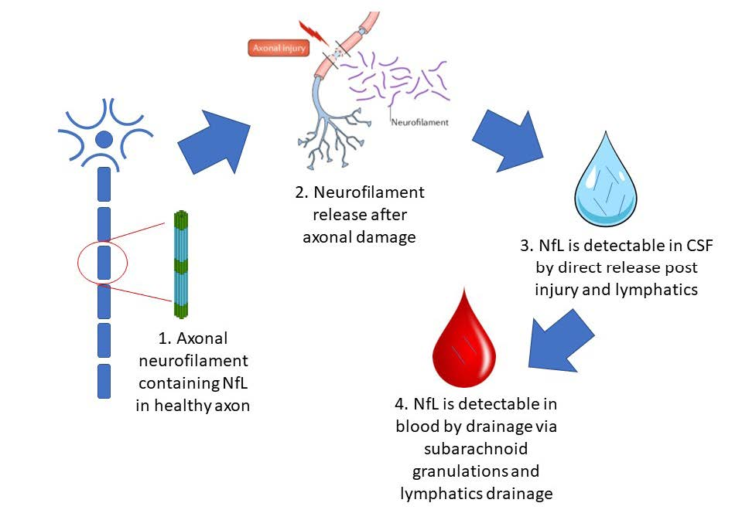
Serum-BOS Nörofilament hafif zincir
  Artması→ miyelinli akson hasarı -- patolojinin ağırlığı ile orantılı
  Beyin hacmi, ak madde değişikliği ve gelecekteki kognitif bozukluğu gösterir
  Tedavi ile düşme – tedavi etkinliğinin takibi (MS, SMA, PGRN?)
  Zetterberg ve ark., 2017

Slide 16
Serum-BOS Nörofilament hafif zincir
  OD AH’de klinik başlamadan 10-15 yıl önce plazmada yüksek düzeyleri saptanabilir
  ALS ve FTD’ de en yüksek
  VaD, HIV Demansı
  Normal yaşlıda da yaşla artış
  Nörodejeneratif mi değil mi?
  AH tanısı konduysa prognoz – hızlı hastalık progresyonu ve atrofi
<30 yaş <380 pg/ml
30-<40 yaş <560 pg/ml
40-<60 yaş <890pg/ml
≥60 yaş <1850pg/ml
  Olsson ve ark., 2018

Slide 17
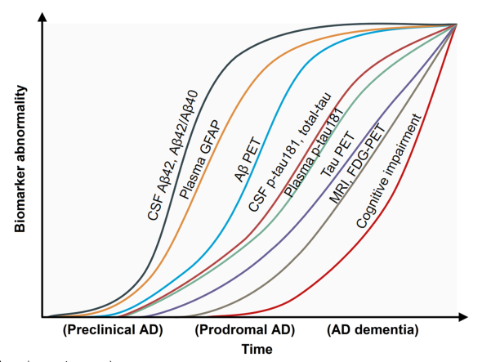
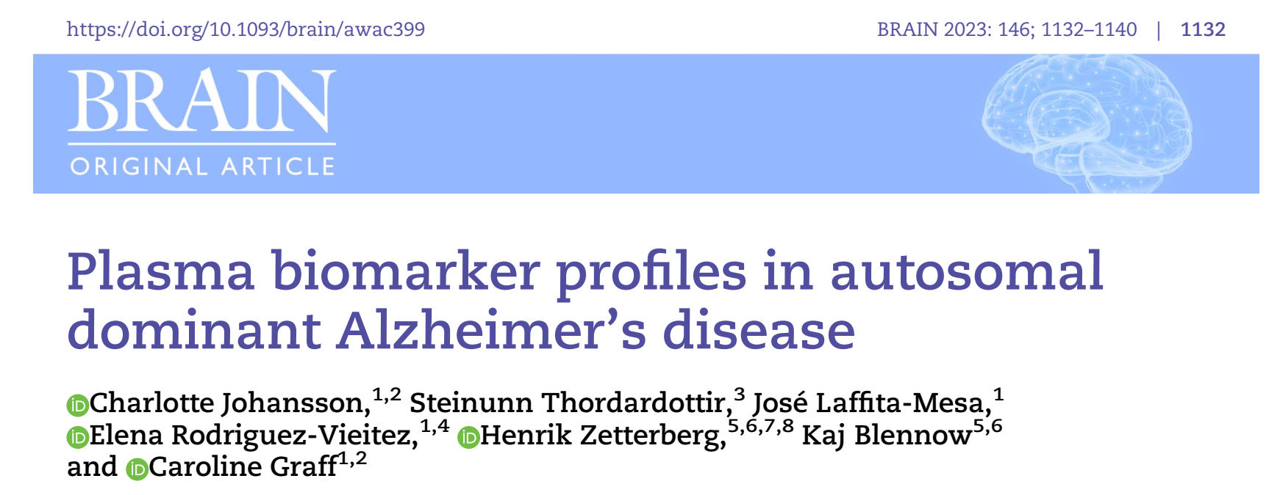
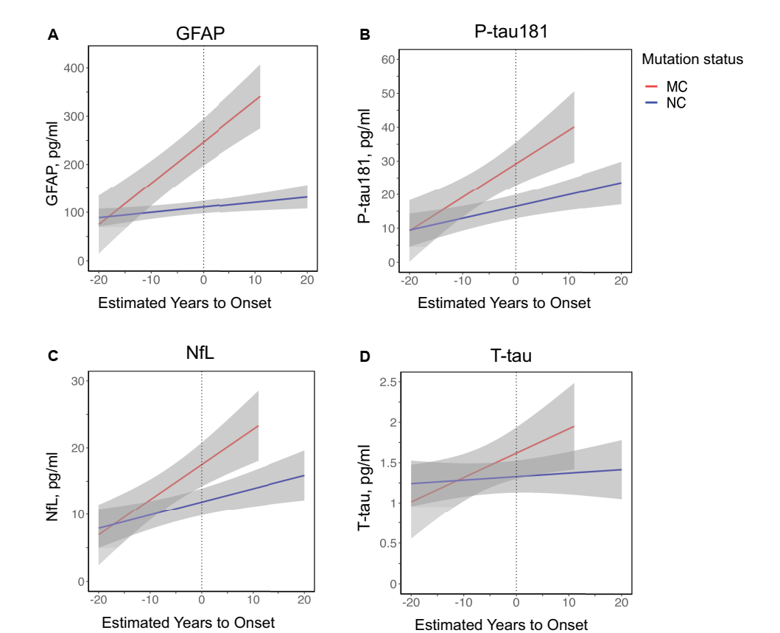
Serum GFAP
Astrositlerde eksprese
İnflamasyon, astrosit aktivasyonu
AH’de serum ve BOS’ta artıyor
Amiloid PET pozitifliği ile %81 doğruluk
Amiloid yükü, hastalık ciddiyeti ile artış
Prion, PD, FTD, DLB’de de artış!
AH’ye özgü değil, erken tanıda yeri yok, prognozda iyi

Slide 18
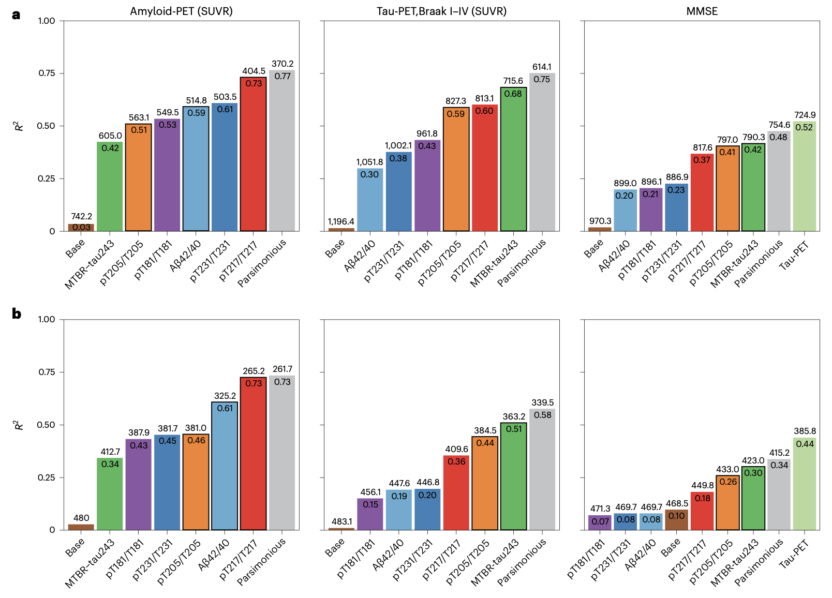
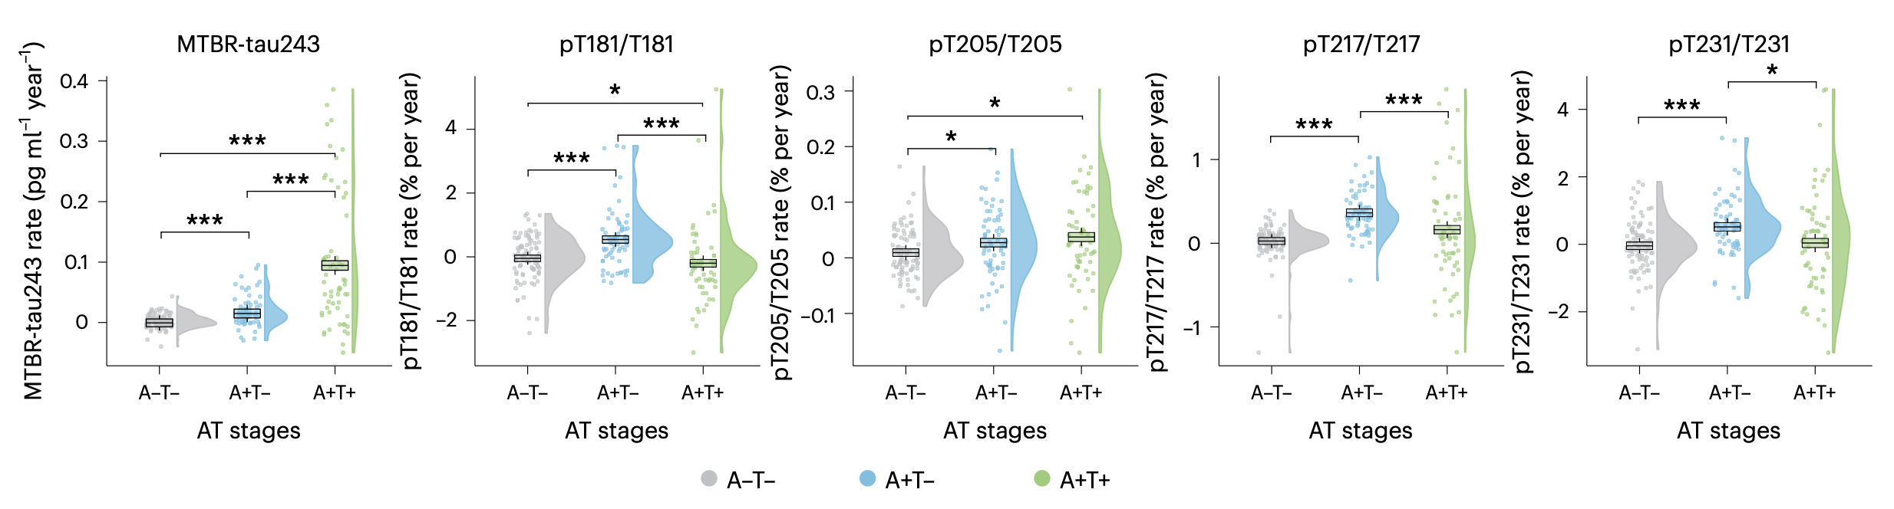
Serum-BOS MTBR-tau243
Spesifik çözünmeyen tau agregatları
Tau PET ve kognisyonla yüksek ilişkili
p-tau205 ile kombinasyonu tau PET ile benzer etkinlikte
Amiloid patolojisi sürecinden etkilenmiyor ve amiloid PET ile ilişkisiz
Horie K ve ark., 2023

Slide 19
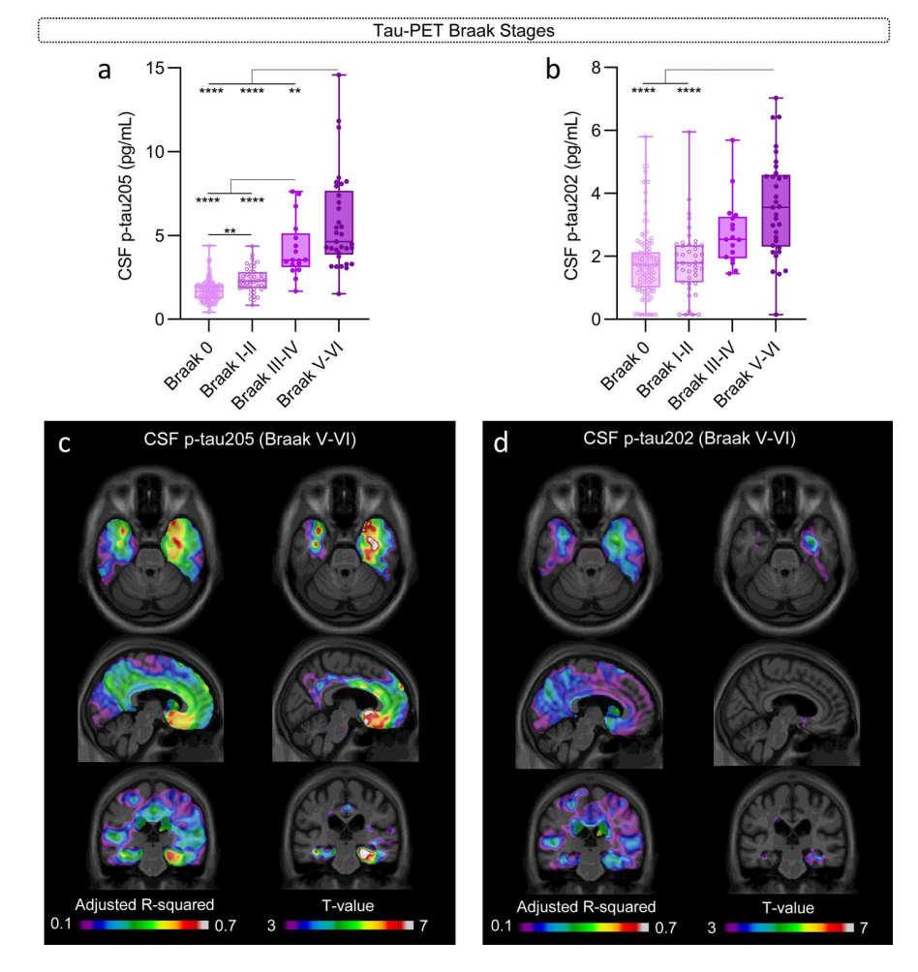
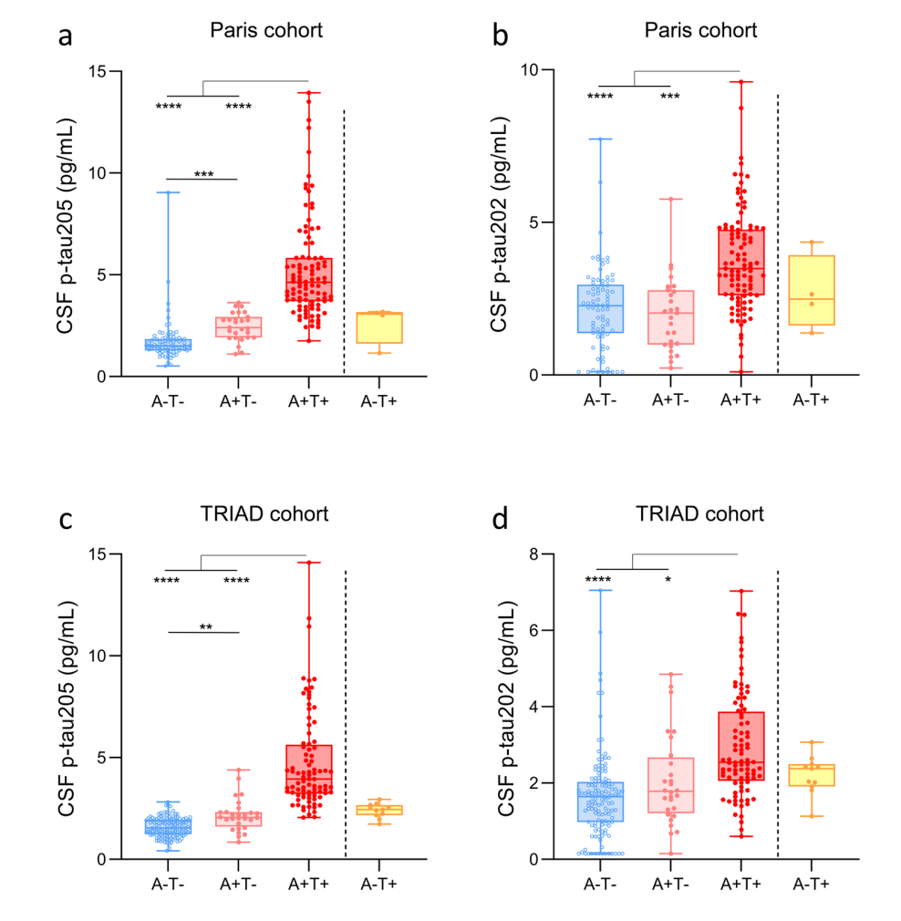
Serum-BOS fosforile tau205
Orta-ileri evre Alzheimer hastalığı için potansiyel
Alzheimer sürekliliği boyunca artış
Kortikal atrofi ve düşük kognitif performansla ilişkili
Lantero-Rodriguez J ve ark., 2023

Slide 20
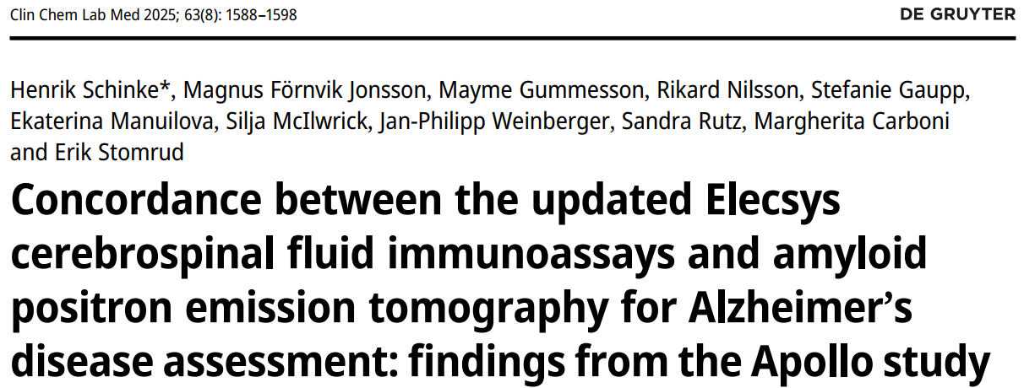
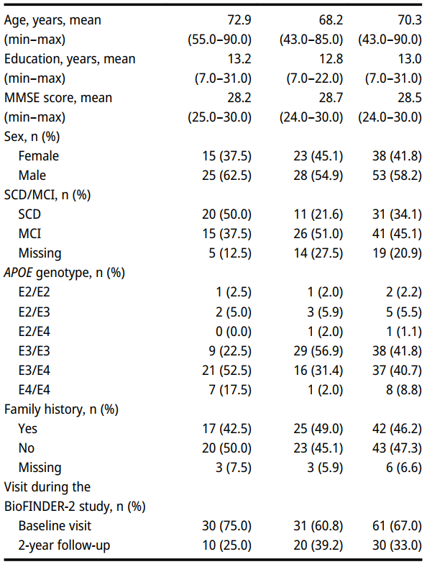
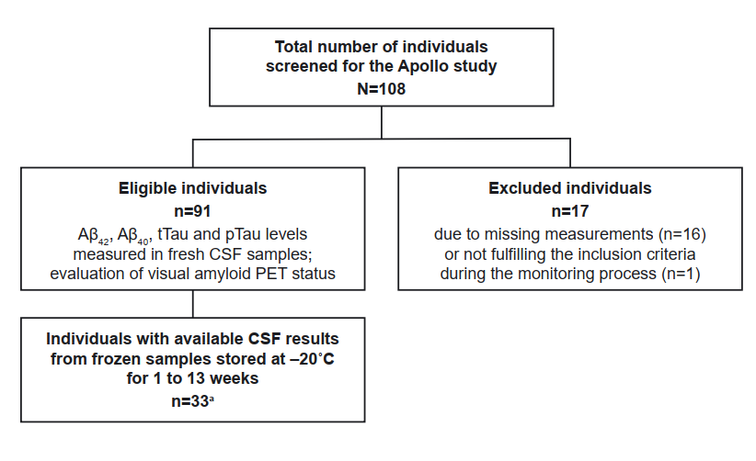

Slide 21
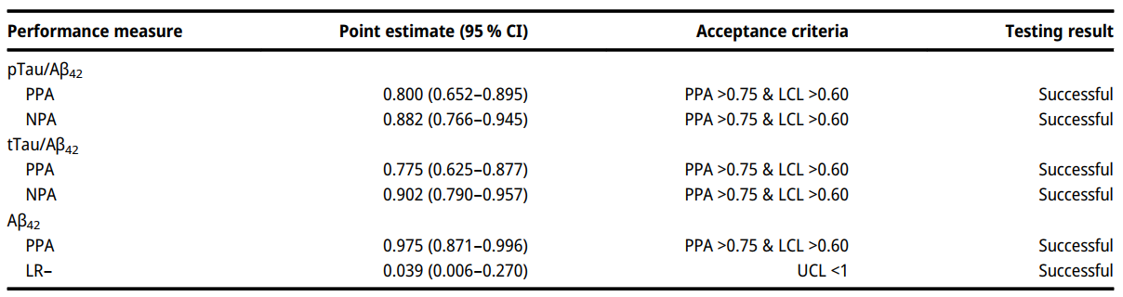
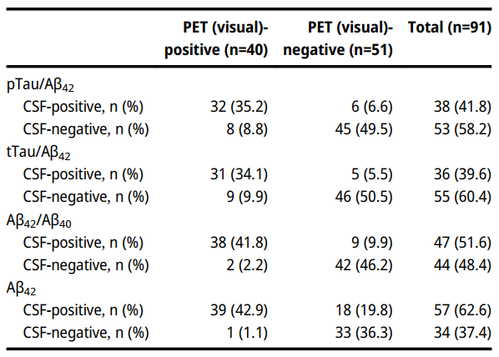
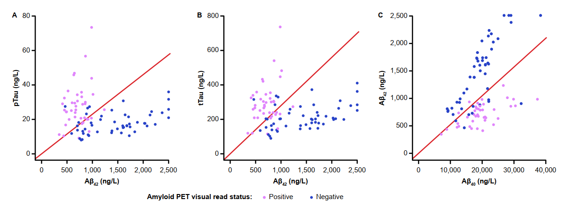

Slide 22
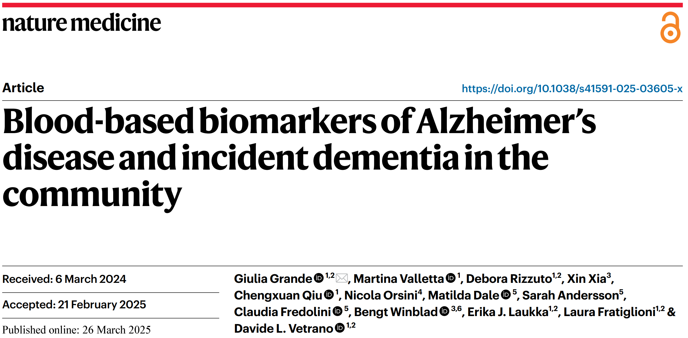
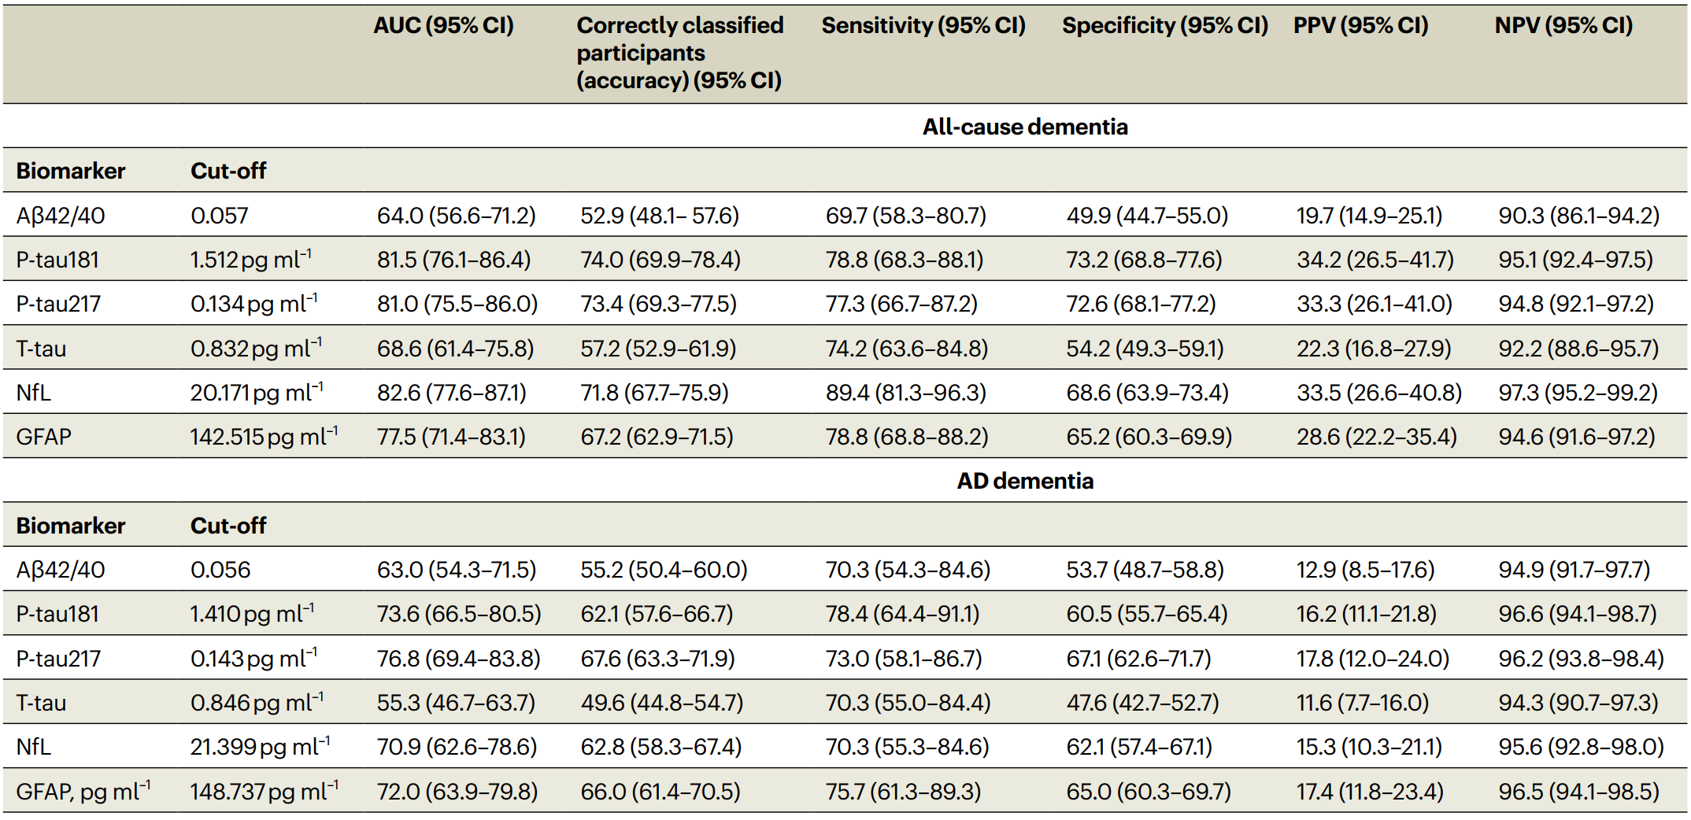
2148 sağlıklının 16 yıllık takibi sonucunda 212
olguda AH, 152 olguda AH dışı demans tanıları
P-tau217’nin Nfl veya GFAP ile kombinasyonu
tanısal doğruluğu arttırıyor

Slide 23
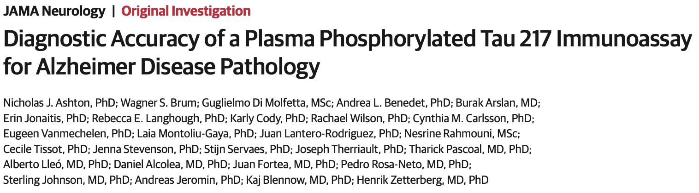
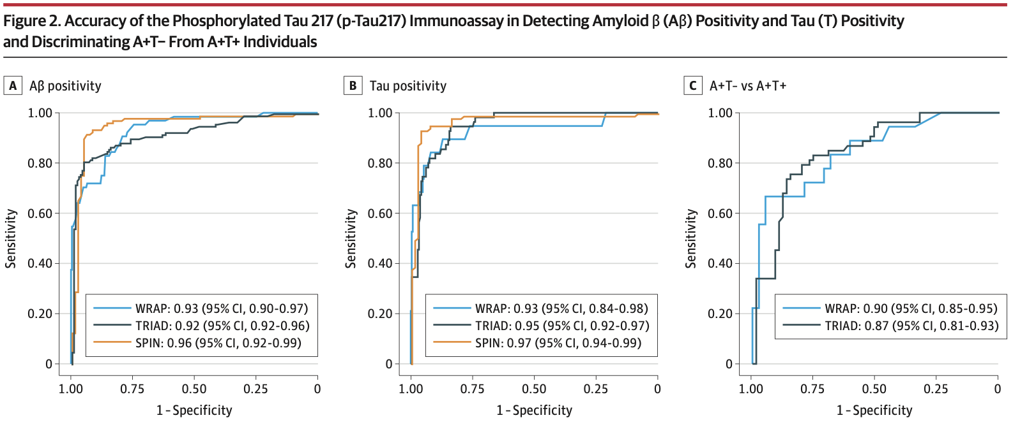
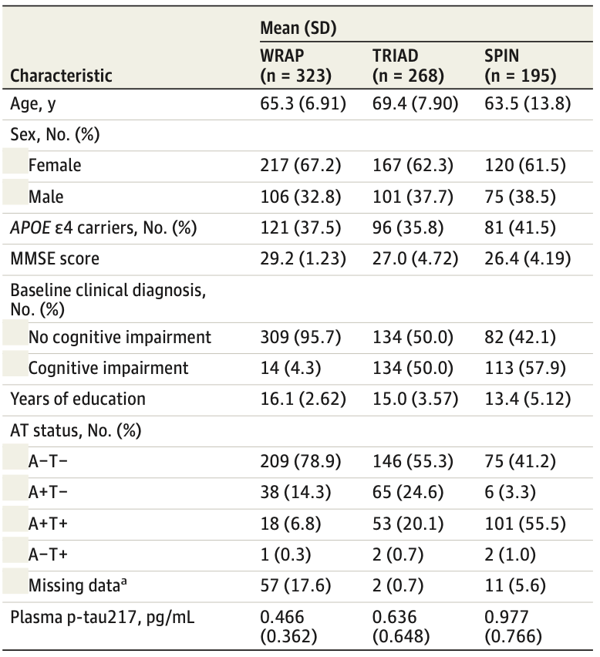



Slide 24
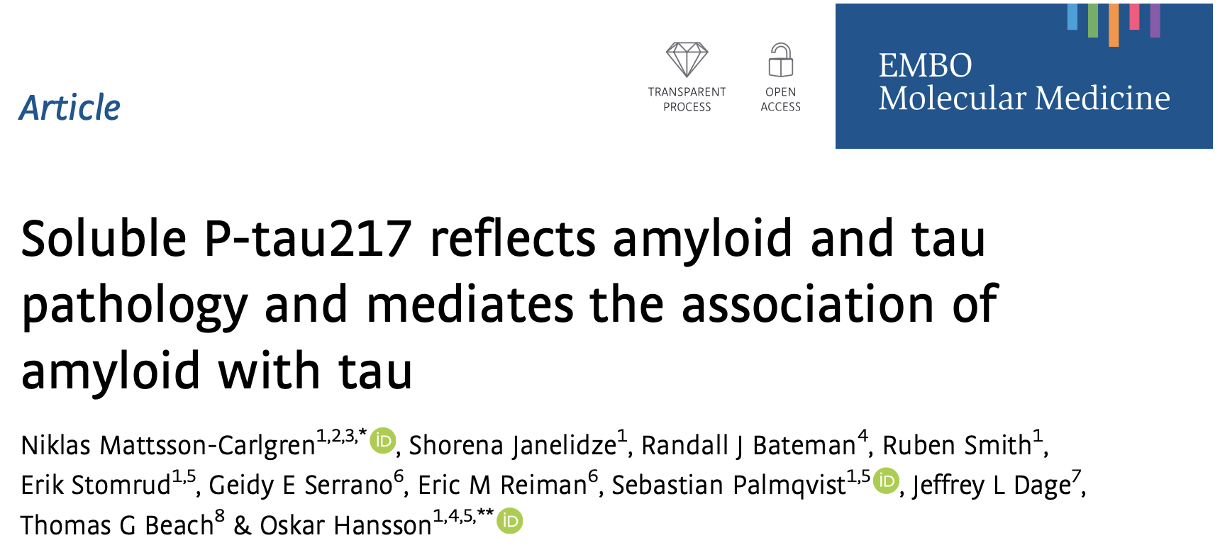
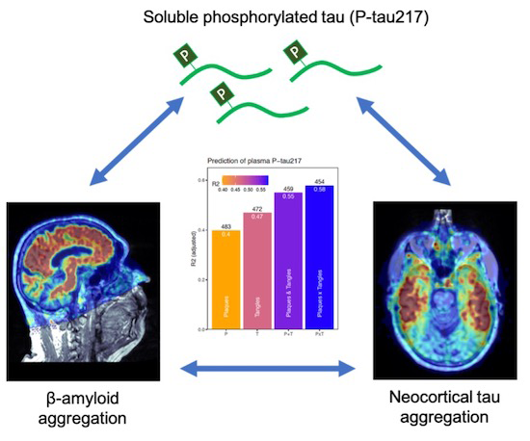
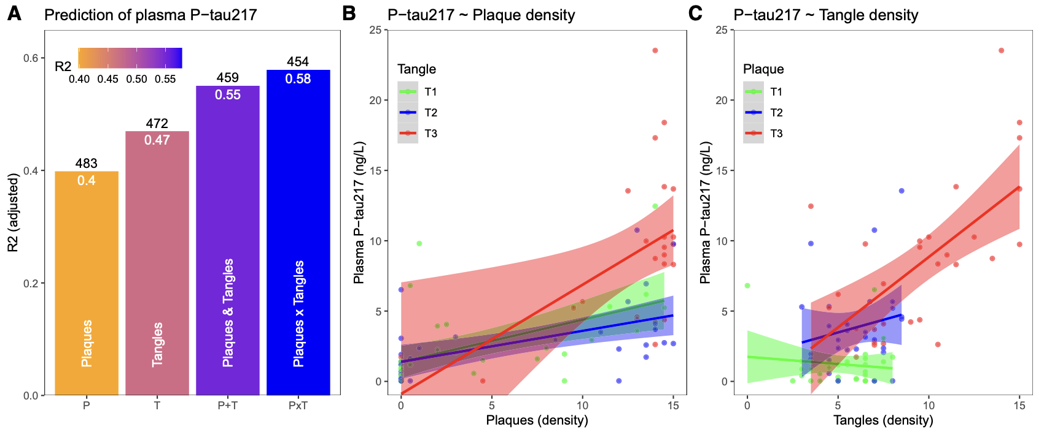

Slide 25
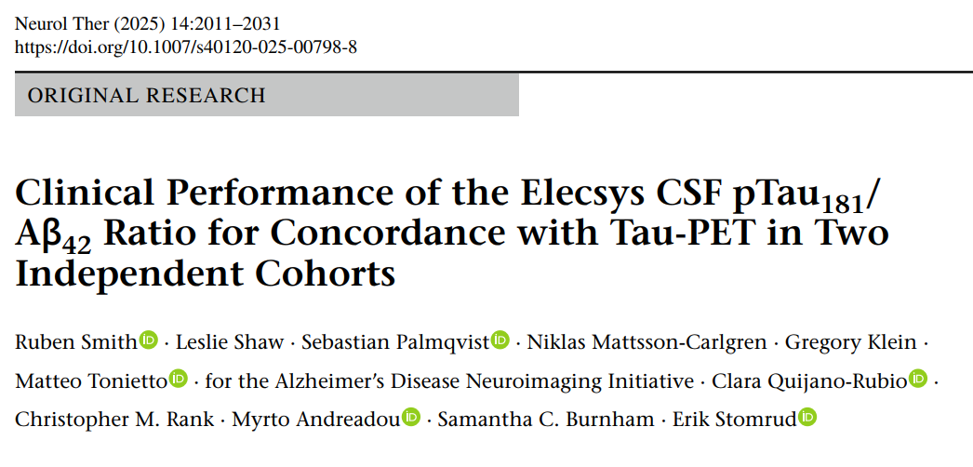
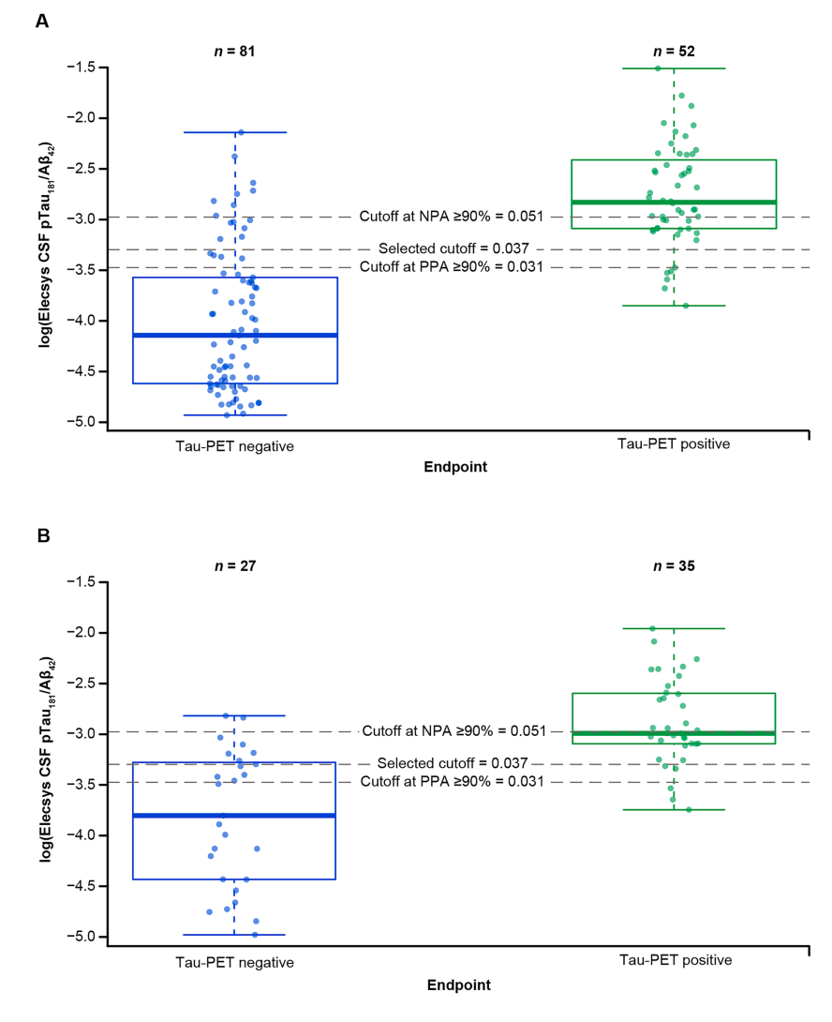
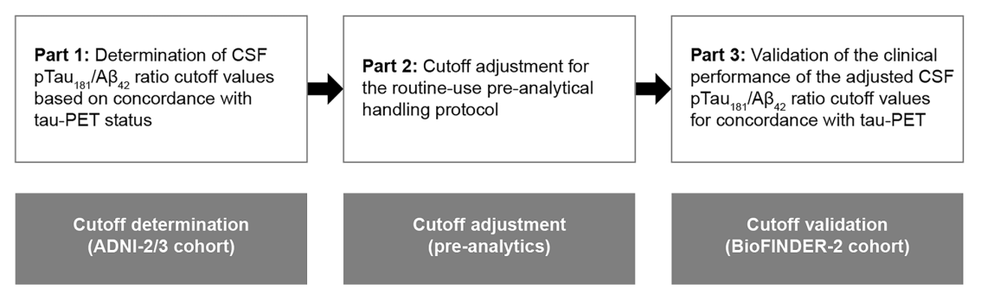
ADNI kohortu
pTau181/Aβ42 0,037 cutoff değeriyle Tau-PET ile benzer performans
BioFINDER kohortu

Slide 26
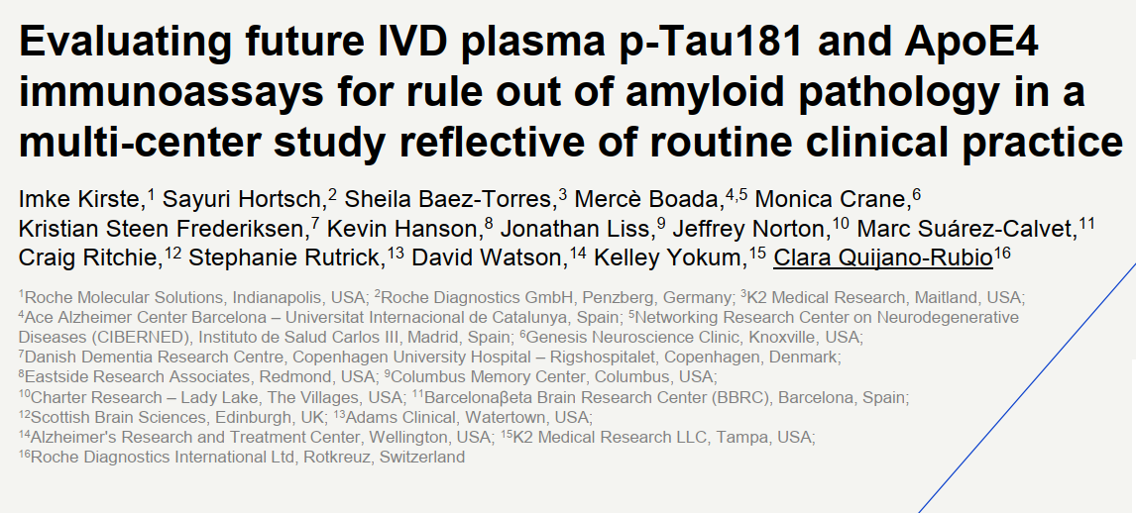
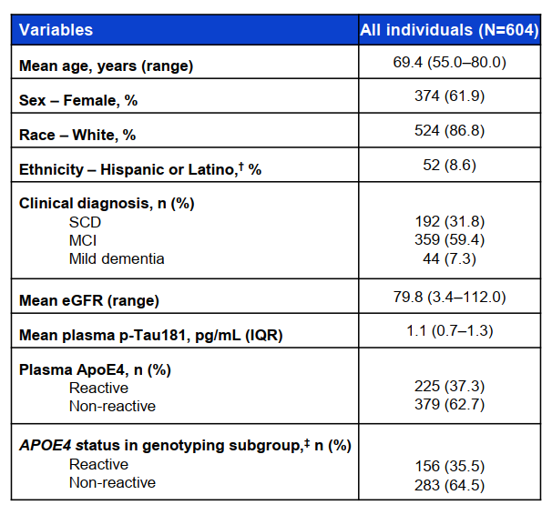
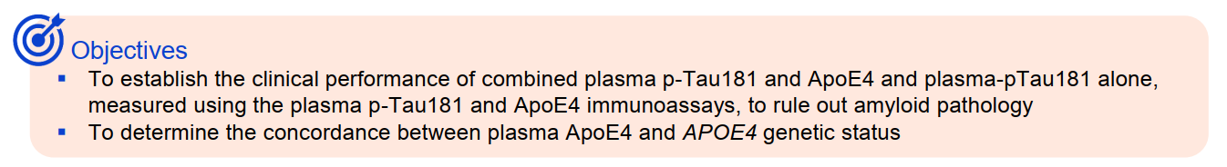

Slide 27
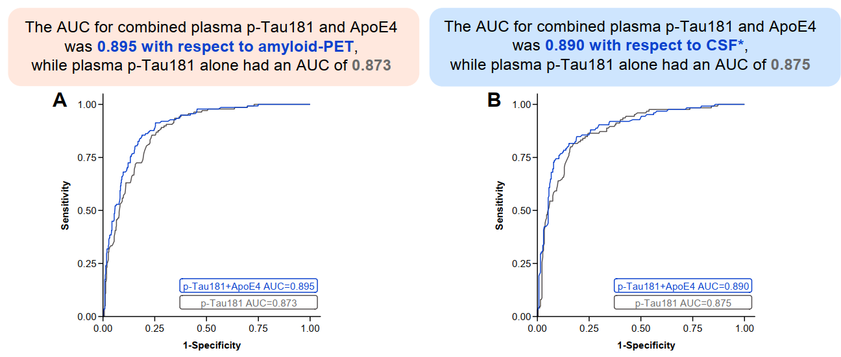
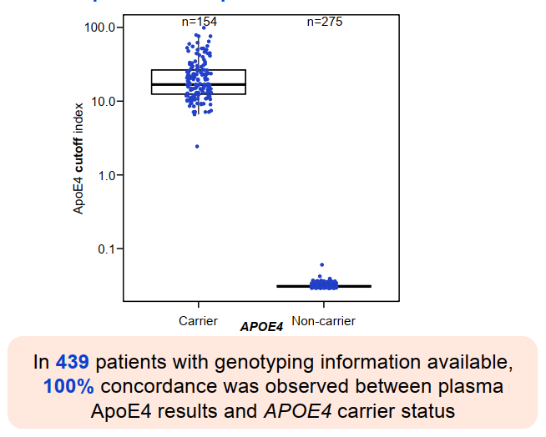

Slide 28
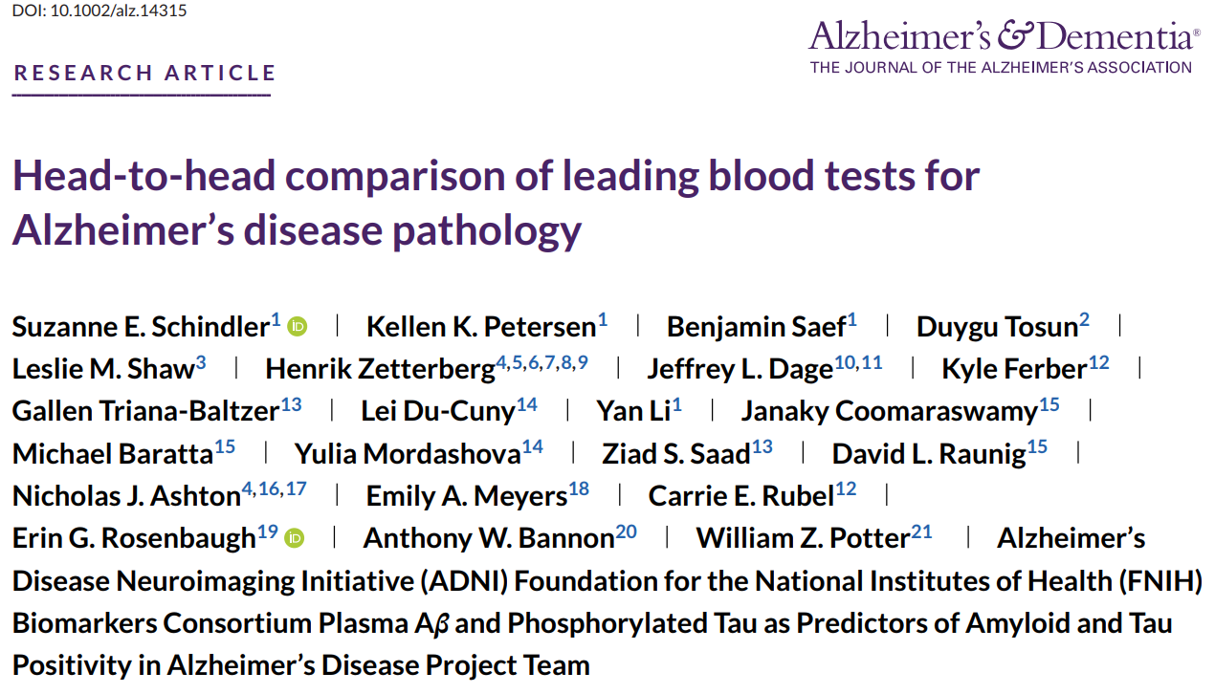
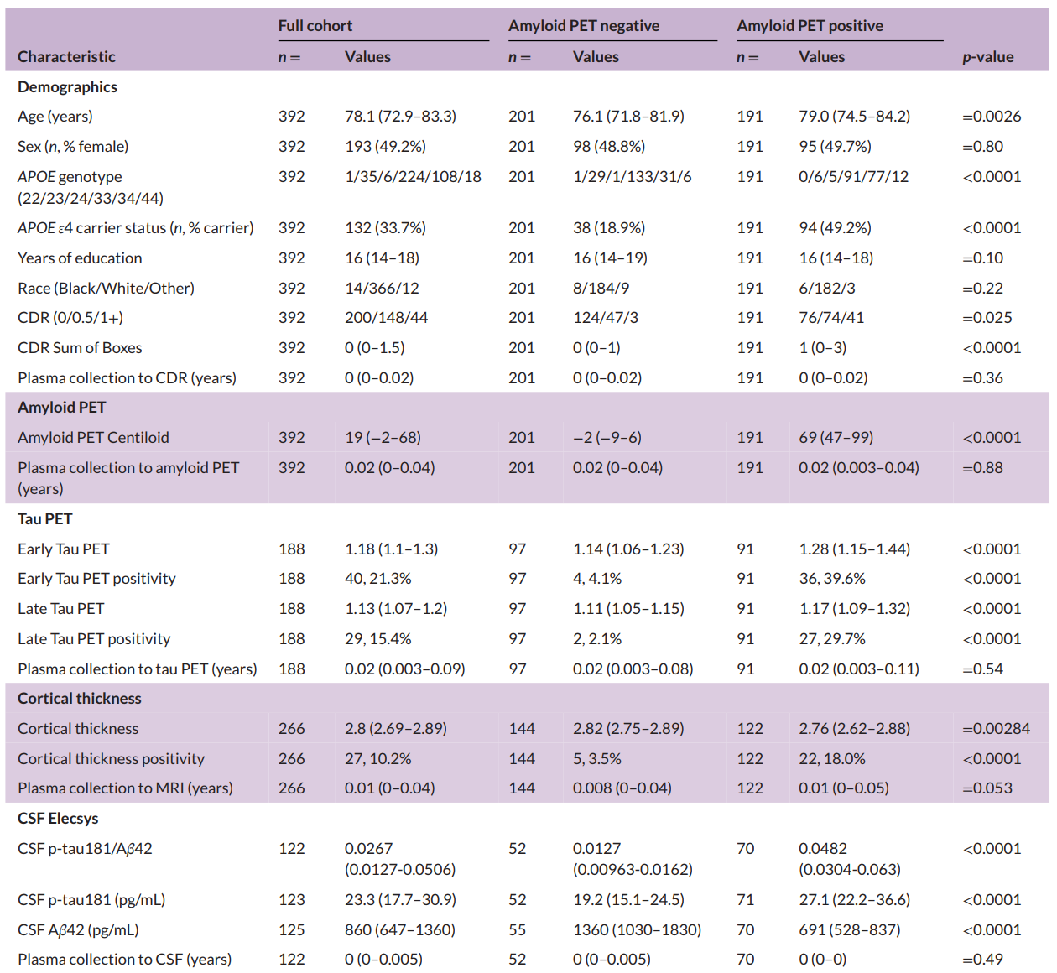

Slide 29



Slide 30



Aβ42/40 ve %p-tau217 kullanarak APS2 (The amyloid probability score) (0-100)

Slide 31


1213 hasta
Birinci basamak hekimleri APS2 kullanarak tanı doğruluğunu %61’den %91’e, Davranış nörologları APS2 kullanarak tanı doğruluğunu %73’ten %91’e çıkarmış.
APS2 Alzheimer hastalığı patolojisi %88-92 doğrulukla tespit ediyor

Slide 32


1707 katılımcı
Data asemptomatik AH olgularında Anti Amiloid tedavi çalışmasından
9 yıllık longitudinal veri
Ort yaş 71,5 ort MMSE 28,8/30

Slide 33



Slide 34
Sonuç
Erken başlangıçlı demans, atipik demans, karma demanslar
Kognitif bozukluğun her aşamasında biyobelirteçlerin rolü çok önemli
Yeni teknolojiler sayesinde çok hızlı gelişen ve detaylanan bir alan
Özellikle tedavi adayı kişilerde
Serum biyobelirteçleri hızlıca yaygınlaşacak ve kullanımı konusunda şimdiden stratejilerin geliştirilmesi gerekiyor

